Slide 1
‘’Піфагорова чаша’’
Виконав: Жоган Ярослав Русланович, учень 8 класу Славутського ліцею ІІ-ІІІ ступенів Хмельницької обласної ради.
Науковий керівник: Коваль Віктор Людвигович, вчитель фізики
Славутського ліцею ІІ-ІІІ ступенів Хмельницької обласної ради.

Slide 2
Мета проекту:
Виготовити чашу Піфагора використавши пластикову пляшку.

Slide 3
Завдання
Виготовити макет Піфагорової чаші.
Пояснити на основі яких законів працює така чаша.

Slide 4
Матеріали та обладнання
Пластикова пляшка, тоненька та товста трубочки, корок від пляшки, клей, термічний пістолет.

Slide 5
Хід роботи:

Slide 6
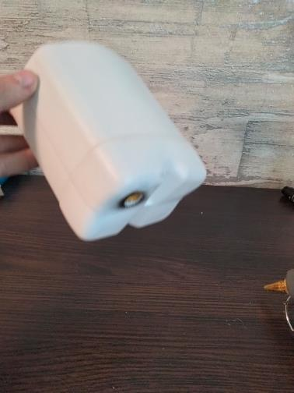
1. На дні пляшки збоку треба зробити отвір.

Slide 7
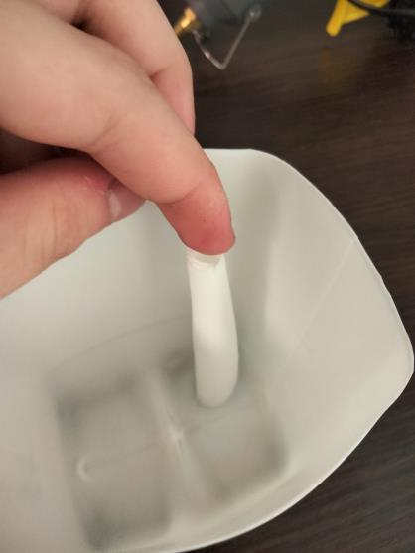
2. Маленьку трубку приклеюємо до отвору так, щоб клей був по краях отвору.

Slide 8
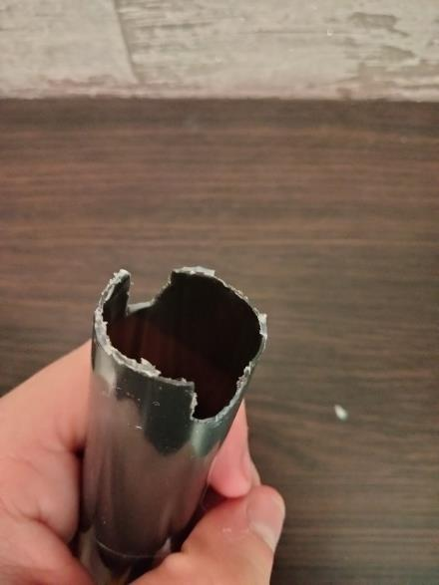
3. В великій трубці корком від пляшки заклеюємо один кінець та робимо два вирізи.

Slide 9
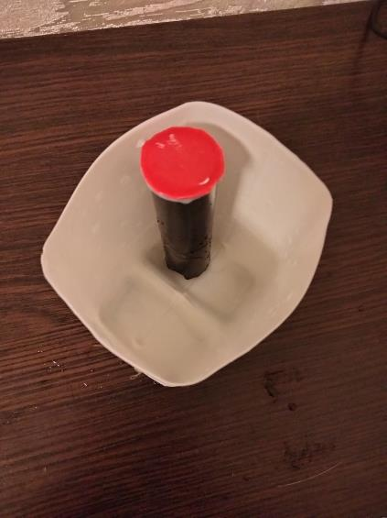
4. Більшу за розміром трубку (з вирізом внизу) приклеюємо над маленькою трубкою до дна пляшки.

Slide 10
Результат
Якщо налити воду в наш виріб вище мітки, то вся вода виллється.

Slide 12
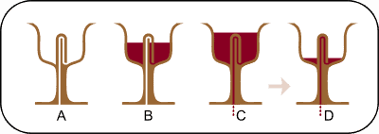
Пояснення
Чаша Піфагора працює за законом сполучених посудин. Коли рівень рідини в чаші піднімається над найвищою точкою рівня рідини в каналі всередині колони, то гідростатичний тиск створює сифон через отвір і вміст вивільняється через дно. Сучасні унітази функціонують за тим самим принципом, що і чаша Піфагора.

Slide 13
Історична довідка
Перекази стверджують, що Піфагор керував робітниками на водопровідних роботах на Самосі та винайшов «чесну чашу» (або «жадібну чашу»), щоб зменшити споживання вина робітниками. За умови, що вони наповнювали свої чашки лише до помірного рівня, вони могли пити спокійно.
Цікавий факт: Герон Олександрійський (бл. 10—70 роки н. е.) використовував чашу Піфагора як гідравлічний компонент у своїх винаходах.

Slide 14
Висновок
У своєму проєкті я показав, як зробити Піфагорову чашу з пластикової пляшки, та пояснив принцип її роботи. Можна таку чашу використати для розіграшів своїх друзів на різноманітних святкових заходах та відпочинку.

Slide 15
Дякую за увагу!

